Slide 1
Smart Gastro – finalE pRÄSENTATION
Dizdarevic, Lotteritsch, Mikula – 5AHIF

Slide 2

IDee
Modernes Bestellsystem für die Gastronomie
Kunde bestellt über Tablet-App
Webseite in der Küche / beim Kellner mit der Ansicht der Bestellungen
Feedback-App

Slide 3

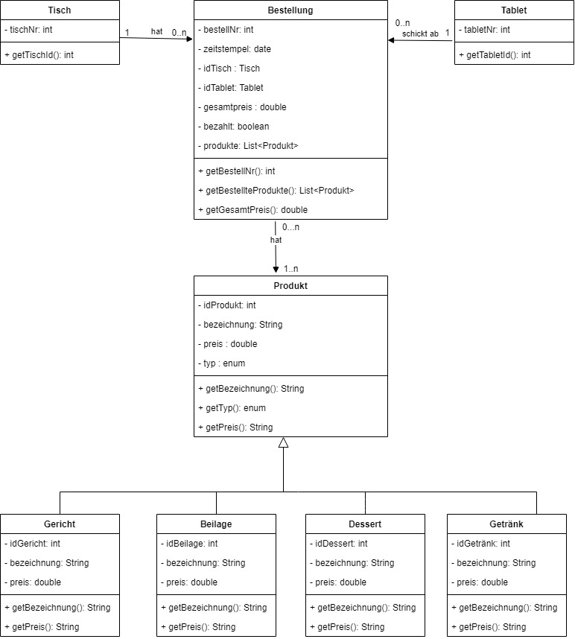
CLASS Diagram

Slide 4
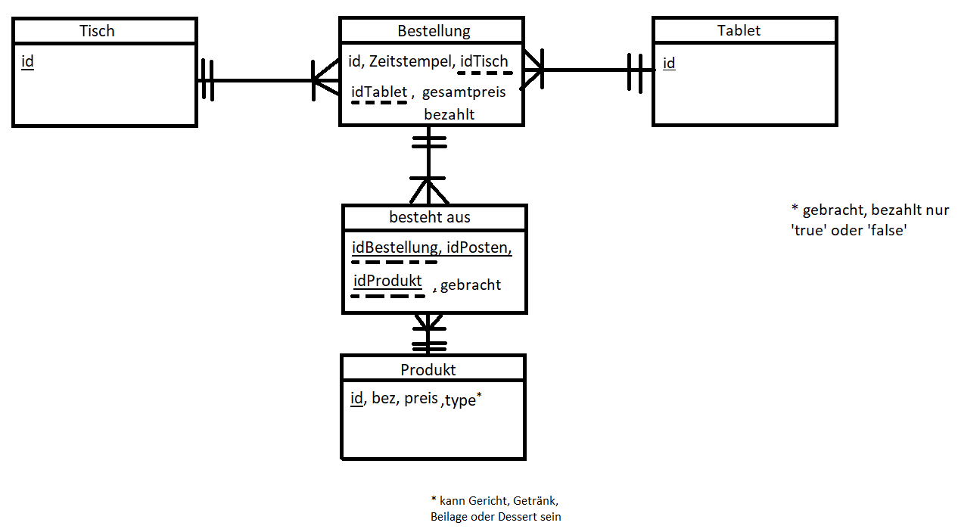
LOGISCHES MODELL

Slide 5
PRODUCT BACKLOG
DB Admin Applikation
Unit Tests
Oracle Spatial Tischeansicht für Kellner
C# Applikation für Spatial
Tabellen erstellen
Selectanweisungen Kellner,Koch
Tabellen Testdaten
Prozedur Gesamtpreis
NoSQL-DB Firestore erstellen etc.
NOSQL-DB Testdaten
Feedback App Logik
Feedback App GUI
Logik für die Menüansicht Bestell App
GUI für die Menüansicht Bestell App
MenuItem Getränke
MenuItem Speisen
MenuItem Beilagen
MenuItem Desserts
Warenkorb der Bestell App GUI
Warenkorb der Bestell App Logik
Webservice GET Getränke
Webservice GET Speisen
Webservice GET Beilagen
Webservice GET Desserts
Webservice POST Bestellung
Webservice GET Bestellungen Koch
Webservice GET Bestellungen Kellner
Webservice GET Tischeanz.
Webservice GET Tabletanz.
Webapp HTML&JS Küche
Webapp HTML&JS Kellner
Webapp Posten abhaken wenn gebracht
Mockups HTML Pages
Mockups Bestell App
Klassendiagramm
Konzeptionelles Modell
Logisches Modell
Technologie Stack
Lasten- und Pflichtenheft
Sequenzdiagramm
Activity Diagramm
Use Case Diagramm
Projektantrag

Slide 6
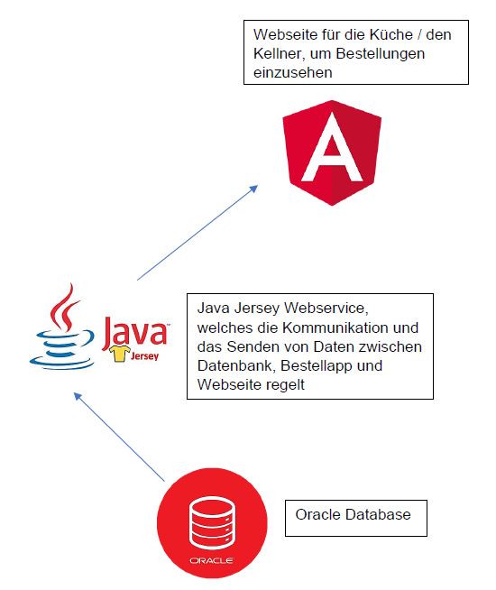
Iteration 1

Slide 7
Iteration 1 – USER STORIES
PRODUCT BACKLOG ITERATION 1 | SPRINT BACKLOG 1-1 | SPRINT BACKLOG 1-2
Klassendiagramm erstellen - DIZ | Klassendiagramm erstellen - DIZ | Tabellen erstellen - DIZ
Konzeptionelles Modell - DIZ, MIK, LOT | Konzeptionelles Modell - DIZ, MIK, LOT | Selectanweisungen Kellner,Koch - DIZ |  | MUH
Logisches Modell - DIZ | Logisches Modell - DIZ | Tabellen Testdaten - DIZ |  | ANDROID
Technologie Stack - MIK | Technologie Stack - MIK | Webservice GET Bestellungen Kellner - LOT |  | Java Webservice
Lasten- und Pflichtenheft - DIZ, MIK, LOT | Lasten- und Pflichtenheft - DIZ, MIK, LOT | Webapp HTML&JS Kellner - MIK |  | Webpage JS
Use Case Diagramm - LOT | Use Case Diagramm - LOT |  |  | Datenbank
Projektantrag - DIZ | Projektantrag - DIZ |  |  | Optional
Mockups HTML Pages - MIK, LOT | Mockups HTML Pages - MIK, LOT
Mockups Bestell App - DIZ | Mockups Bestell App - DIZ
Tabellen erstellen - DIZ
Selectanweisungen Kellner,Koch - DIZ
Tabellen Testdaten - DIZ
Webservice GET Bestellungen Kellner - LOT
Webapp HTML&JS Kellner - MIK

Slide 8
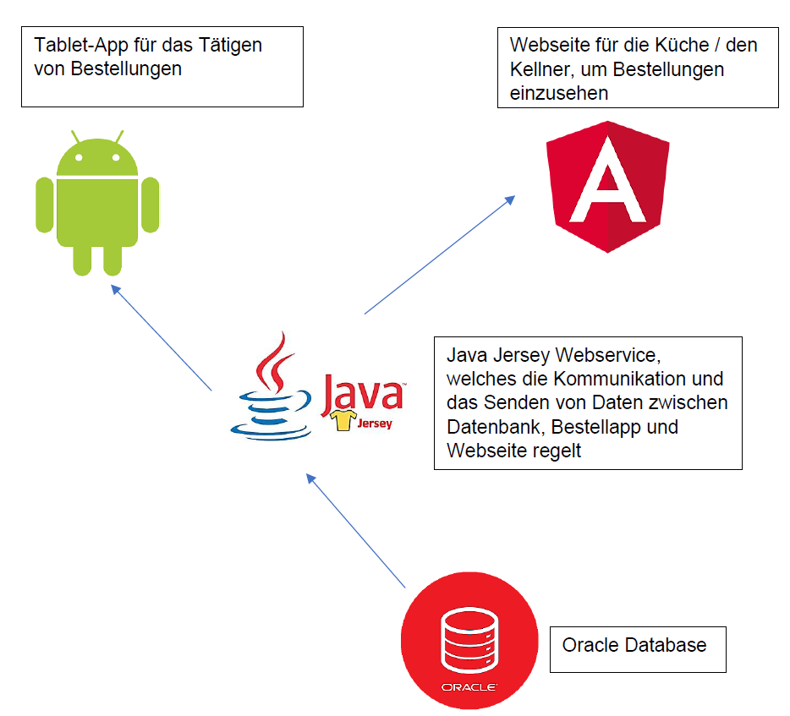
Iteration 2

Slide 9
Iteration 2 – USER STORIES
PRODUCT BACKLOG ITERATION 2 | SPRINT BACKLOG 2-1
Webservice GET Getränke - LOT | Webservice GET Getränke - LOT |  | MUH
Webservice GET Speisen - LOT | Webservice GET Speisen - LOT |  | ANDROID
Webservice GET Beilagen - LOT | Webservice GET Beilagen - LOT |  | Java Webservice
Webservice GET Desserts - LOT | Webservice GET Desserts - LOT |  | Webpage JS
Webservice POST Bestellung - LOT | Webservice POST Bestellung - LOT |  | Datenbank
Webservice GET Bestellungen Koch - LOT | Webservice GET Bestellungen Koch - LOT |  | Optional
Prozedur Gesamtpreis - DIZ | Prozedur Gesamtpreis - DIZ
Logik für die Menüansicht Bestell App - DIZ | Logik für die Menüansicht Bestell App - DIZ
MenuItem Getränke - DIZ | MenuItem Getränke - DIZ
MenuItem Gerichte - DIZ | MenuItem Gerichte - DIZ
MenuItem Beilagen - DIZ | MenuItem Beilagen - DIZ
MenuItem Dessert - DIZ | MenuItem Dessert - DIZ
GUI für die Menüansicht Bestell App - DIZ | GUI für die Menüansicht Bestell App - DIZ
Warenkorb der Bestell App GUI - DIZ | Warenkorb der Bestell App GUI - DIZ
Webapp HTML&JS Küche - MIK | Webapp HTML&JS Küche - MIK
Master Document für Abschluss der Iteration | Master Document für Abschluss der Iteration

Slide 10
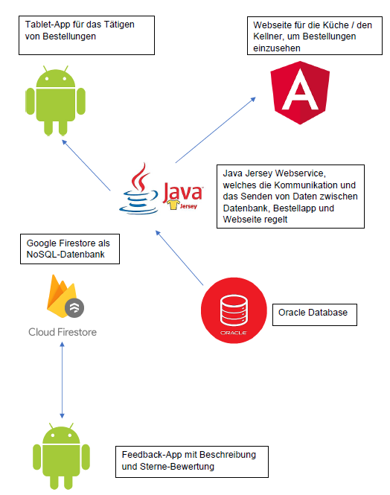
Iteration 3

Slide 11
Iteration 3 – USER STORIES
PRODUCT BACKLOG ITERATION 3 | SPRINT BACKLOG 3-1
NoSQL-DB Firestore erstellen etc. - DIZ | NoSQL-DB Firestore erstellen etc. - DIZ |  | MUH
NOSQL-DB Testdaten - DIZ | NOSQL-DB Testdaten - DIZ |  | ANDROID
Feedback App Logik - DIZ | Feedback App Logik - DIZ |  | Java Webservice
Feedback App GUI - DIZ | Feedback App GUI - DIZ |  | Webpage JS
Warenkorb der Bestell App Logik - DIZ | Warenkorb der Bestell App Logik - DIZ |  | Datenbank
Webservice GET Tischeanz. - LOT | Webservice GET Tischeanz. - LOT |  | Optional
Webservice GET Tabletanz. - LOT | Webservice GET Tabletanz. - LOT
Webapp Posten abhaken wenn gebracht - MIK | Webapp Posten abhaken wenn gebracht - MIK
Sequenzdiagramm - MIK | Sequenzdiagramm - MIK
Activity Diagramm - LOT | Activity Diagramm - LOT
Master Document für Abschluss des Projektes | Master Document für Abschluss des Projektes

Slide 12
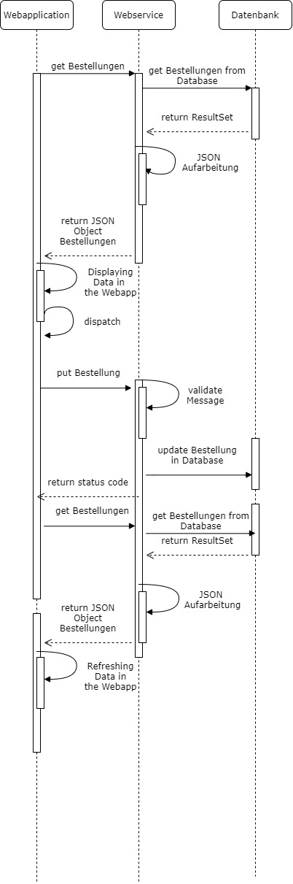
SEQUENCE DIAGRAM – GET Bestellungen for WEBAPP

Slide 13
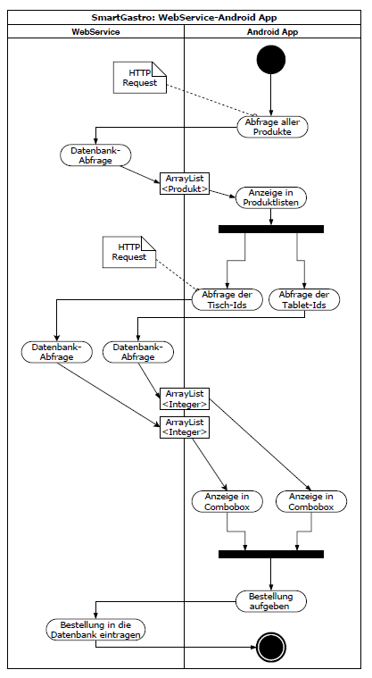
ACTIVITY DIAGRAM – GET PRODUCTS FOR ANDROID APP

Slide 14
Soll-Ist-Zustand
KANN KRITERIEN:
DB Admin Applikation
Unit Tests
SOLL KRITERIEN:
Oracle Spatial Tischeansicht für Kellner
C# Applikation für Spatial
wurden nicht gemacht
Rest erfolgreich implementiert bzw. gemacht
Alle Teammitglieder hatten 60-70 Stunden Aufwand insgesamt
Mikula und Lotteritsch 64 Stunden
Dizdarevic 73 Stunden (Feedback-Firestore-App

Slide 15
RESÜMEE
Schwierigkeiten bei:
Angular Routes
Warenkorb
Firestore einlesen dauert
JSON dynamisch erzeugen und gruppieren bei WebService Routen
Sonst ganz gut vorangekommen

Slide 16
Vielen Dank für Eure Aufmerksamkeit!!!

